Slide 1
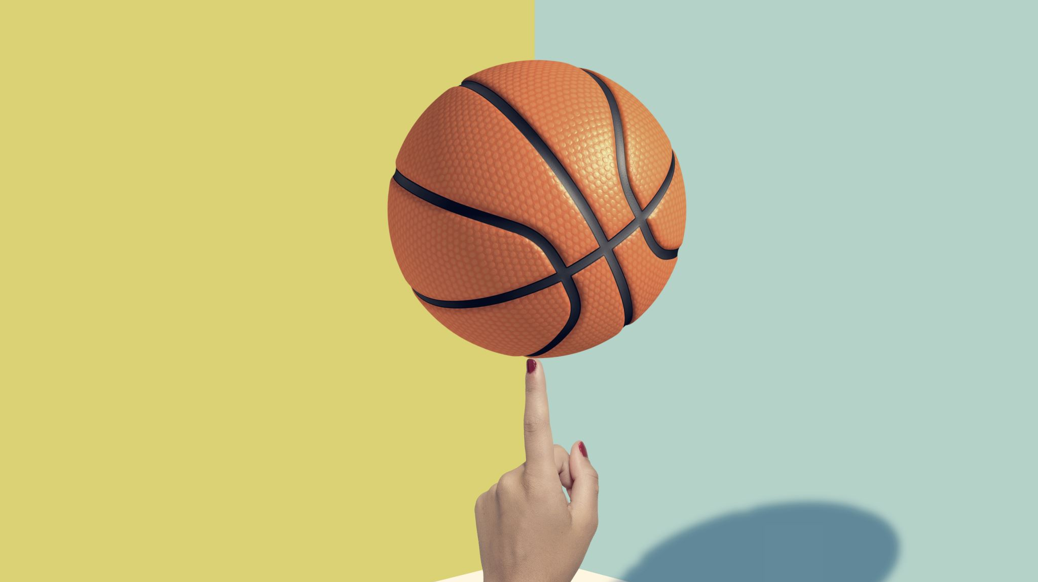
Basketball
Von Max Woelk & Vincent Veeh

Slide 2
Inhaltsangabe
Die Geschichte
Das Spielprinzip & Regeln
Das Spielfeld
Taktik
Der Rest der Stunde

Slide 3
Geschichte
Der Basketball wurde 1891 von Dr. James Naismith erfunden, einem kanadischen Sportlehrer.
Ursprünglich war der Basketball eine einfache Sportart, die mit einem Korb und einem Ball gespielt wurde, um die körperliche Fitness zu verbessern.
Der erste offizielle Basketballwettbewerb fand 1895 zwischen Hamline University und der University of Minnesota statt.
Die National Basketball Association (NBA) wurde 1949 gegründet und ist heute die führende professionelle Basketballliga in Nordamerika.
Basketball wurde erstmals 1936 bei den Olympischen Spielen als olympische Disziplin aufgenommen.
Basketball hat im Laufe der Jahre viele Veränderungen erfahren, einschließlich der Einführung von 3-Punkt-Würfen, einer Shot Clock und der Verwendung von Video-Wiederholungen zur Überprüfung von Entscheidungen.
Der Basketball hat auch viele berühmte Spieler hervorgebracht, darunter Michael Jordan, Kobe Bryant, LeBron James und viele andere.

Slide 4
Spielprinzip & Regeln
Das Ziel des Basketballspiels ist es, mehr Punkte als der Gegner zu erzielen, indem der Ball in den gegnerischen Korb geworfen wird.
Ein Basketballspiel besteht aus vier Vierteln, die jeweils 12 Minuten dauern.
Jede Mannschaft hat fünf Spieler auf dem Spielfeld und bis zu sieben Ersatzspieler auf der Bank.
Der Ball wird durch Dribbeln, Passen oder Schießen fortbewegt.
Ein Spieler darf den Ball nicht mehr als zwei Schritte halten, bevor er ihn entweder passen oder werfen muss.
Wenn ein Spieler dribbelt und den Ball stoppt, darf er ihn nicht erneut aufnehmen. Er muss den Ball abspielen oder abgeben, bevor er wieder dribbelt.
Ein Freiwurf wird einem Spieler gegeben, der von einem Gegner gefoult wurde. Der Spieler darf den Ball vom Freiwurflinie werfen und bei erfolgreichem Korb zählt der Punkt, ohne dass ein Verteidiger den Wurf behindern darf.
Ein Team kann den Ball auch durch Rebounds zurückerobern, wenn ein Schuss verfehlt wurde und ein Spieler den abprallenden Ball greift.
Wenn der Ball die Seitenlinie oder die Grundlinie überquert, wird ein Einwurf ausgeführt.

Slide 5
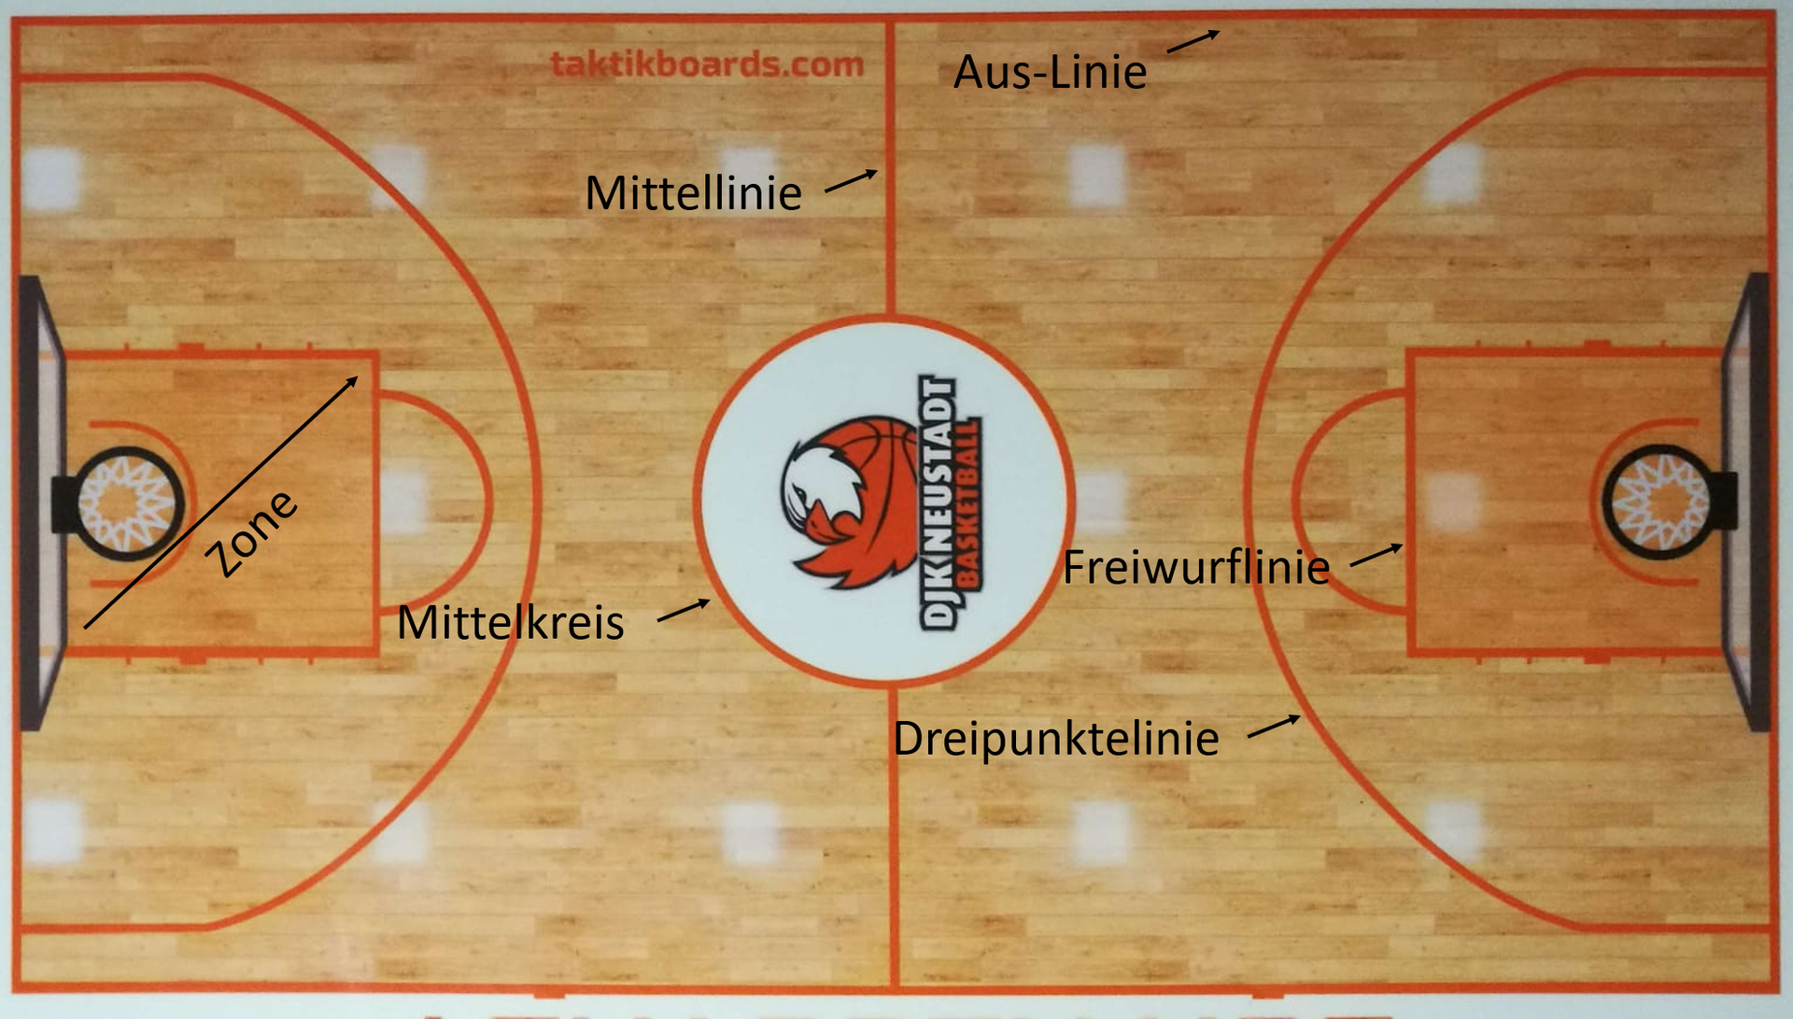
Spielfeld

Slide 6
Abflauf der Stunde
Allgemeines aufwärmen
Spezielles aufwärmen
Werfen und Fangen üben
Taktik (Doppelpass)
Endspiel

Slide 7
Quellen
https://de.wikipedia.org/wiki/Basketball(Zuletzt geöffnet 5.3.2022 17:30)
https://image.jimcdn.com/app/cms/image/transf/dimension=1920x10000:format=png/path/sc101445057d81f89/image/ib28a032e463ca4f6/version/1586791779/image.png (Zuletzt geöffnet 3.3.2022 18:00)
https://www.owayo.de/magazin/basketballregeln-de.htm (Zuletzt geöffnet 5.3.2022 17:00)
https://www.spielregeln24.de/basketball-regeln/(Zuletzt geöffnet 3.3.2022 17:30)
https://www.sport-und-abenteuer.de/basketball-regeln/#:~:text=Körperkontakt%3A%20Im%20Gegensatz%20zum%20Fußball,zu%20keinem%20groben%20Körperkontakt%20kommen (Zuletzt geöffnet 4.3.2022 16:00)

